Slide 1



MS Teams – Verwalten der Zusammen- arbeit in Teams

Slide 2
Modul 5: Verwalten der Zusammenarbeit in Microsoft-Teams

Slide 3
Modul 5 Agenda
Verwalten von Chat- und Kollaborationserlebnissen
Verwalten von Einstellungen für Teams-Apps

Slide 4
Lektion 1: Verwalten von Chat- und Kollaborationserfahrungen

Slide 5
Einführung in den Unterricht
Nach dieser Lektion können Sie:
Erstellen und Ändern von Messagingrichtlinien
Richtlinien von Designteams für die Kanalerstellung und -erkennung
Konfigurieren der organisationsweiten Einstellungen für Teams
Verwalten Sie die Erstellung von Privaten Kanälen innerhalb der Teams-Client
Steuern der E-Mail-Integration von Teams
Organisieren der Dateifreigabefunktionen vom Teams-Client
Verstehen, wie Sie Kanalmoderation in Teams einrichten

Slide 6
Verwalten von Messagingrichtlinien
Messagingrichtlinieneinstellungen
Erstellen neuer Messagingrichtlinien
Ändern oder Löschen vorhandener Richtlinien
Verwalten von Messagingrichtlinien mit PowerShell

Slide 7
Verwalten von Teams-Richtlinien für Kanäle
Richtlinieneinstellungen für Teams: Entdecken Sie private Teams Erstellen privater Kanäle Einschränken der Erstellung von organisationsweiten Teams
Erstellen einer neuen Teams-Richtlinie
Ändern einer Teams-Richtlinie
Verwalten von Teams-Richtlinien mithilfe von PowerShell

Slide 8
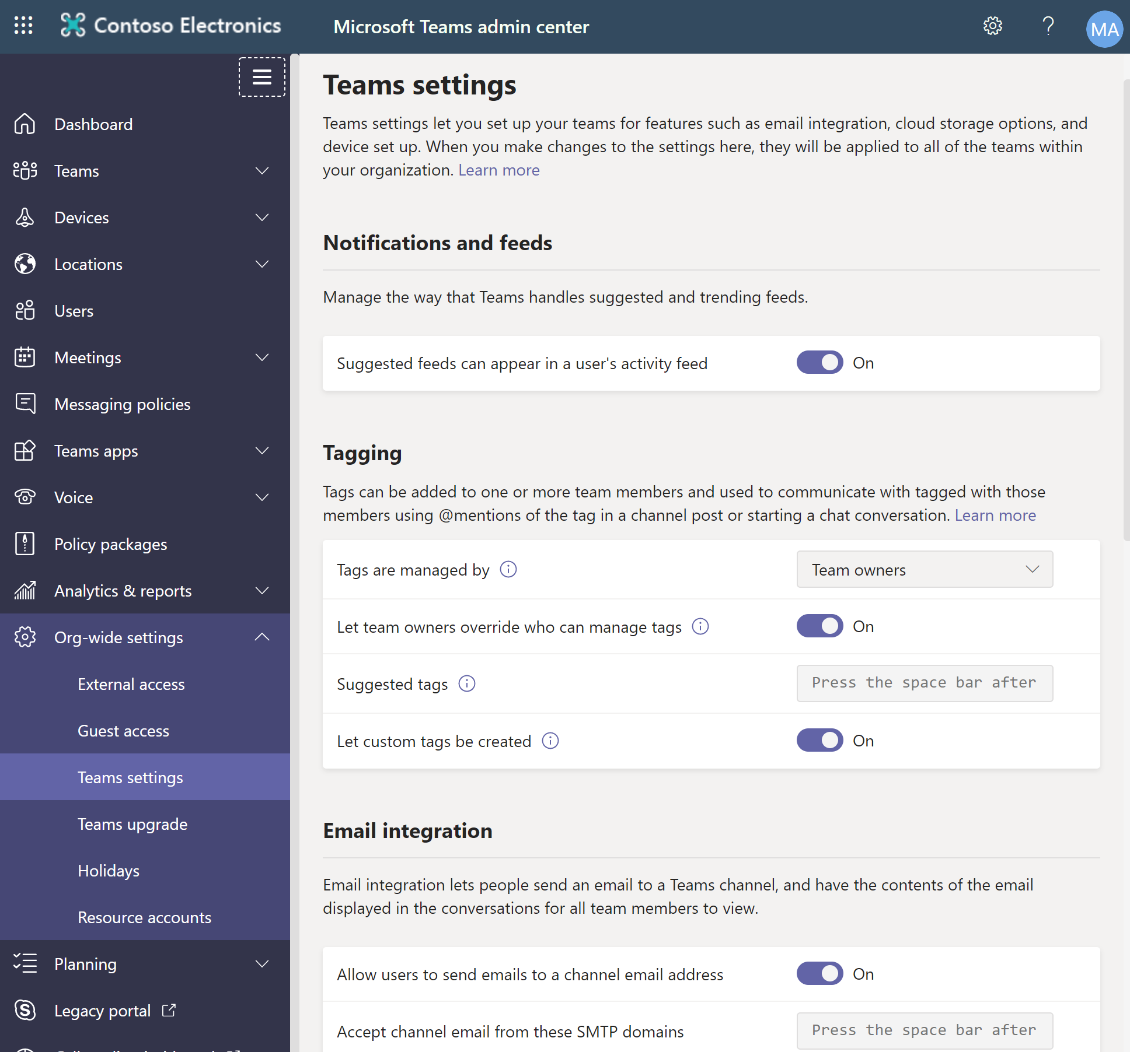
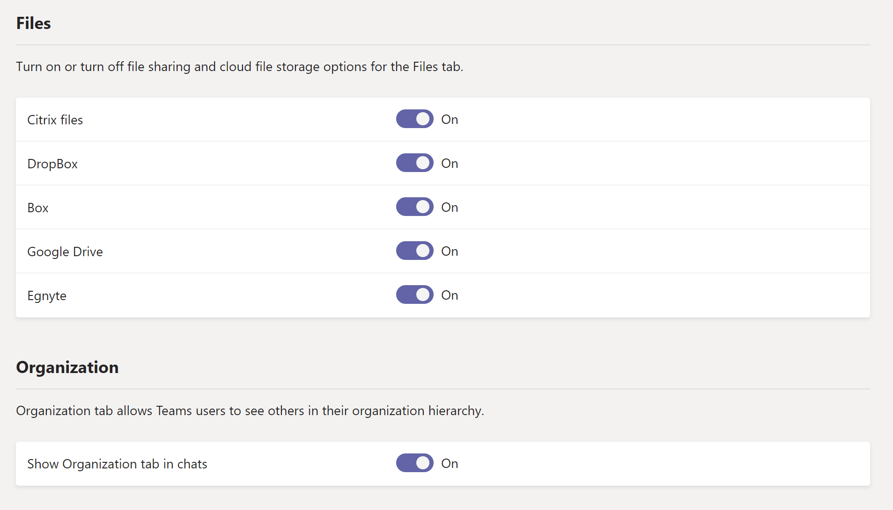
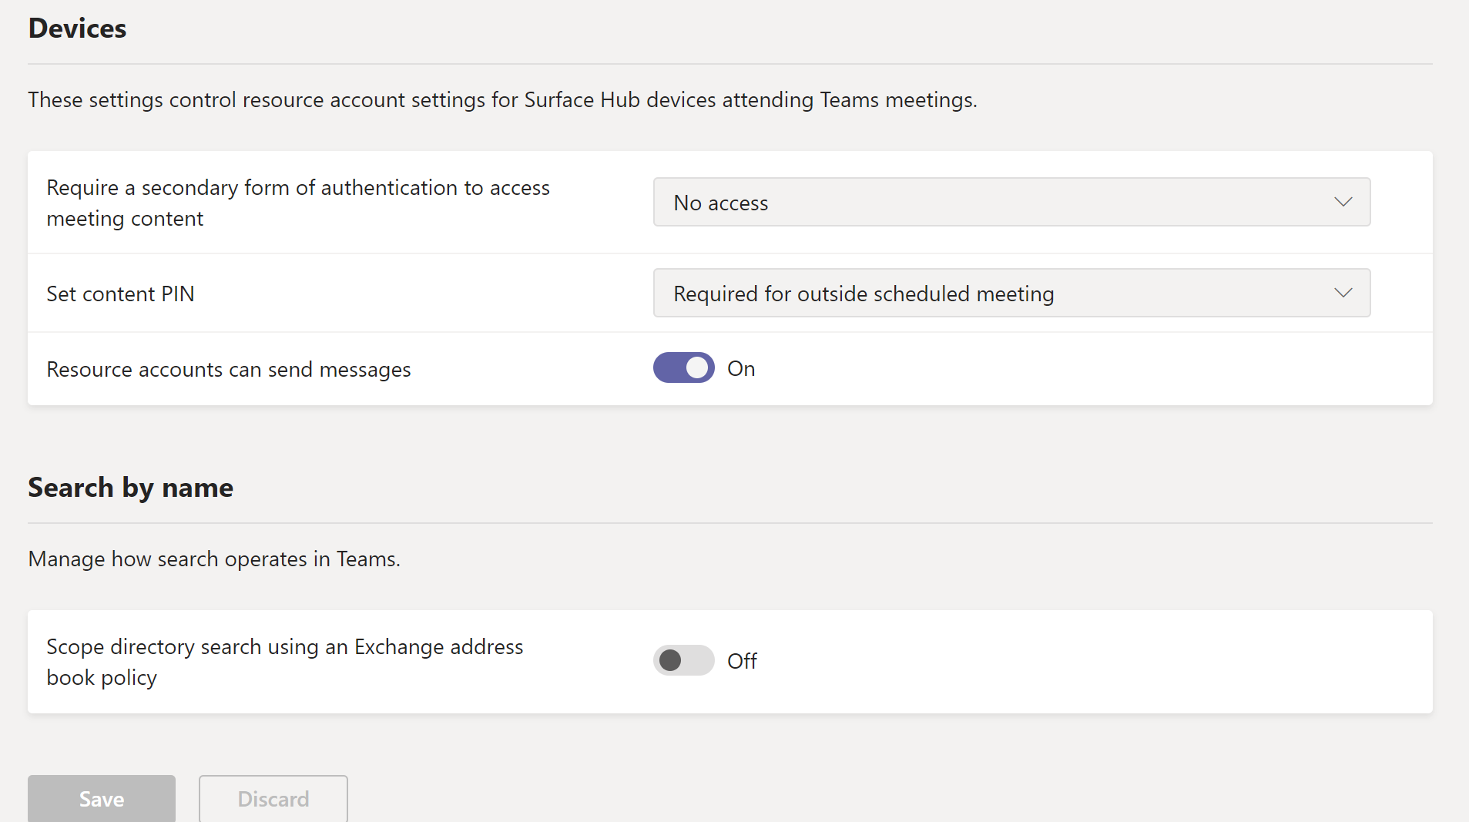
Verwalten von Teams-Einstellungen
Notes:
Managing teams settings includes several options to control basic features of Microsoft Teams
Notifications and feeds
Email integration
Cloud storage options, and devices
These settings are org-wide settings and apply to all users and teams in an organization

Slide 9
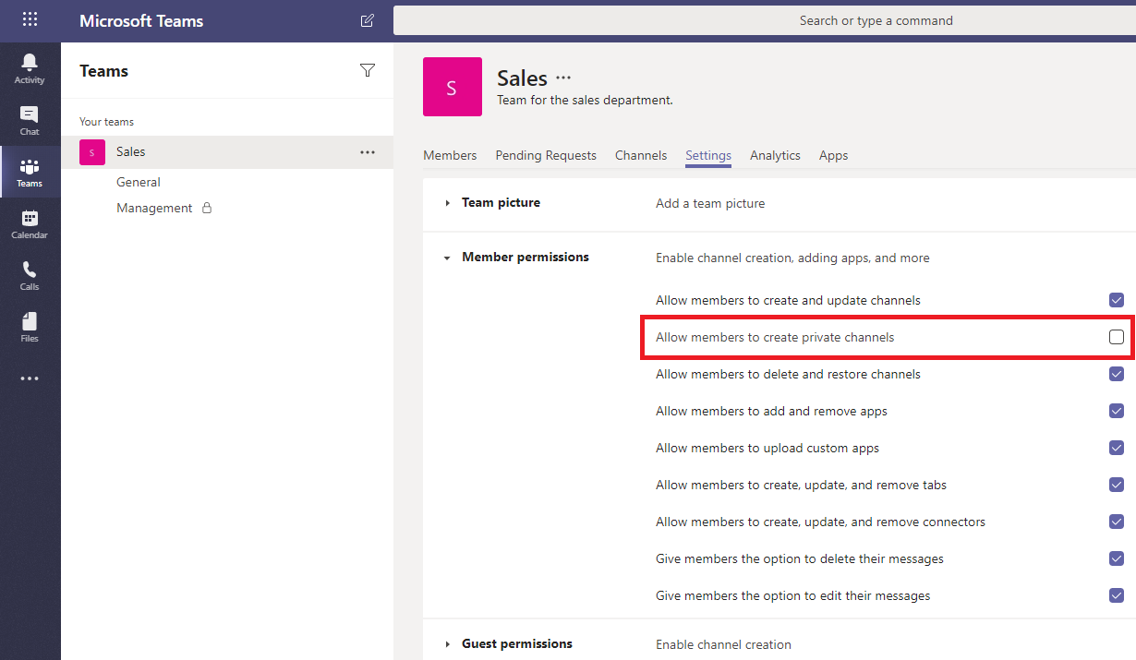
Verwalten von Richtlinien für die Erstellung privater Kanäle
Ändern eines Teams, um die Erstellung privater Kanäle im Microsoft Teams-Client zu steuern:

Slide 10
Verwalten der E-Mail-Integration
Besitzer und Benutzer können entscheiden, die E-Mail-Adresse zu entfernen oder erweiterte Einstellungen zu ändern
Besitzer und Benutzer können die Nachrichtenübermittlung auf E-Mails von Teammitgliedern und bestimmten Domänen beschränken: Abrufen der E-Mail-Adresse für einen Kanal Bewährte Methoden für die E-Mail-Integration

Slide 11
Verwalten von Freigabedateien
Freigabevorgänge: Benutzer gibt eine Datei in einem 1:1- oder Gruppenchat frei Benutzer gibt eine Datei in einer Unterhaltung frei Benutzer kopieren den Link in eine Datei aus Teams Einstellungen der externen Freigabe: SharePoint-Verwaltungscenter
OneDrive Admin Center

Slide 12
Verwalten der Kanalmoderation
Verfügbare Einschränkungen bei Kanalmoderation: Starten neuer Beiträge in einem Kanal
Antworten auf vorhandene Kanalnachrichten Von Bots übermittelte Channel-Nachrichten
Kanalnachrichten, die von Connectors gesendet werden Verwalten der Kanalmoderation auf dem Teams-Client

Slide 13
Lektion 2: Verwalten von Einstellungen für Teams-Apps

Slide 14
Einführung in den Unterricht
Nach dieser Lektion können Sie:
Beschreiben von Apps, Bots und Connectors in Microsoft Teams
Geben Sie einen Überblick über die Administratoreinstellungen für Teams-Apps
Verwalten von App-Berechtigungsrichtlinien
Konfigurieren von App-Setuprichtlinien
Verwalten benutzerdefinierter App-Richtlinien und -Einstellungen
Veröffentlichen einer benutzerdefinierten App in Microsoft Teams

Slide 15
Übersicht der Teams-Apps
Mit Apps in Teams können Sie Inhalte aus Ihren Bevorzugten finden und direkt in Teams freigeben:
Freigeben von Inhalten auf einer Registerkarte
Abrufen von Aktualisierungen von einem Connector
Hinzufügen von reichhaltigem Inhalt zu Ihren Nachrichten
Chat mit einem Bot
Notes:
Core deployment decisions
App availability settings
App permissions and other considerations
Bots for private chats and channels
Office 365 and custom connectors
Additional deployment decisions
Activity reports
App templates

Slide 16
Übersicht über die Administratoreinstellungen für Teams-Apps
Teams-Apps bieten sofort einsatzbereite Tools, mit denen Ihre Organisation die Teams-Erfahrung maximieren kann:
Verwalten von Apps
Richtlinien für App-Berechtigungen
App-Setup-Richtlinien
Benutzerdefinierte App-Richtlinien und -Einstellungen
Notes:
Supporting videos for instructor or student use:
Managing Apps in Microsoft Teams
https://www.youtube.com/watch?v=PPf5UHOr394

Slide 17
Übersicht über die Administratoreinstellungen für Teams-Apps II
Teams Admin Center | Kontrollebene | Verfügbare Steuerelemente | Benutzerdefinierte App-Einstellung und Benutzerfreundlichkeit
Verwalten von Apps | Org-weit | Verwalten von Apps | Alle Apps: Zulassen/Blockieren einzelner Apps Third party apps: Zulassen/Blockieren von Drittanbieter-Apps Zulassen neuer Drittanbieter-Apps, die standardmäßig im Store veröffentlicht werden Benutzerdefinierte Apps: Interaktion mit benutzerdefinierten Apps zulassen Hochladen, Aktualisieren oder Löschen benutzerdefinierter Apps
Berechtigungs-richtlinien | Benutzer | Berechtigungs-richtlinien | Alle Apps: Zulassen/Blockieren einzelner Apps
Setup-Richtlinien | Benutzer | Setup-Richtlinien | Alle Apps: Die in der Navigationsleiste der Teams-App angehefteten Apps Benutzern erlauben, Apps zu pinningen Benutzerdefinierte Apps: Allow user upload custom apps
Notes:
Supporting videos for instructor or student use:
Managing Apps in Microsoft Teams
https://www.youtube.com/watch?v=PPf5UHOr394

Slide 18
Verwalten von App-Einstellungen auf Organisationsebene
Verwenden Sie Apps verwalten, um alle Teams-Apps im App-Katalog zu verwalten
Anzeigen von Apps in Ihrem Mandanten-App-Katalog
Apps zulassen und blockieren
Verwalten von organisationsweiten App-Einstellungen
Notes:
Supporting videos for instructor or student use:
Application Policies in Microsoft Teams
https://www.youtube.com/watch?v=PiqDq9mHNm4&list=PLaSOUojkSiGnKuE30ckcjnDVkMNqDv0Vl&index=17

Slide 19
Verwalten von App-Berechtigungsrichtlinien
Verwenden Sie App-Berechtigungsrichtlinien, um zu steuern, welche Apps für Microsoft Teams-Benutzer in Ihrer Organisation verfügbar sind:
Erstellen einer benutzerdefinierten App-Berechtigungsrichtlinie
Bearbeiten einer App-Berechtigungsrichtlinie
Zuweisen einer Richtlinie zu Benutzern
Zuweisen einer Richtlinie zu einem Benutzer
Zuweisen einer Richtlinie mithilfe von PowerShell
Notes:
Supporting videos for instructor or student use:
Application Policies in Microsoft Teams
https://www.youtube.com/watch?v=PiqDq9mHNm4&list=PLaSOUojkSiGnKuE30ckcjnDVkMNqDv0Vl&index=17

Slide 20
Verwalten von App-Setup-Richtlinien
Verwenden Sie App-Setuprichtlinien, um Microsoft Teams anzupassen, um die Apps hervorzuheben, die für Ihre Benutzer am wichtigsten sind:
Erstellen einer benutzerdefinierten App-Setuprichtlinie
Bearbeiten einer benutzerdefinierten App-Setuprichtlinie
Zuweisen einer benutzerdefinierten App-Einrichtungsrichtlinie zu Benutzern: Vom Teams Admin Center
Verwenden von PowerShell

Slide 21
Verwalten benutzerdefinierter Apps-Richtlinien und -Einstellungen 1
Benutzerdefinierte App-Richtlinieneinstellung
Org-weite Ebene | Benutzerebene | Teamebene
Teams Admin Center > Teams-Apps > Verwalten von Apps > Org-weite App-Einstellungen | Teams Admin Center > Teams-Apps > Setup-Richtlinien | Teams-Client > Team verwalten > Einstellungen > Mitgliederberechtigungen
Allow members to upload custom apps

Slide 22


Verwalten benutzerdefinierter Apps-Richtlinien und -Einstellungen 2
Benutzerdefinierte App-Einstellung und Benutzerfreundlichkeit
Org-weite Ebene
Benutzerebene
Teamebene
Benutzer können benutzerdefinierte Apps verwenden | No | Yes | Yes | Yes
Benutzer können benutzerdefinierte Apps im persönlichen Kontext hochladen | No | No | Yes | Yes
Ein Teambesitzer kann benutzerdefinierte Apps in das Team hochladen | No | No | Yes | Yes
Ein Teammitglied kann benutzerdefinierte Apps in das Team hochladen | No | No | No | Yes

Slide 23
Veröffentlichen einer benutzerdefinierten App in Microsoft Teams
Möglichkeiten zum Veröffentlichen einer benutzerdef. App: App Store
Mandanten-Apps-Katalog Sideloading
Veröffentlichen/Aktualisieren einer benutzerdefinierten App im Mandanten-Apps-Katalog: Vom Teams Admin Center
Vom Teams-Client

Slide 24
Übung: Ändern der Kollaborationseinstellungen für Teams

Slide 25
Übungen zu Modul 5
Übung 1: Konfigurieren von Kanal- und Nachrichtenrichtlinien
Übung 2: Verwalten von App-Einstellungen
Übung 3: Testen konfigurierter Richtlinieneinstellungen

